Slide 1






TRƯỜNG TIỂU HỌC ĐOÀN LẬP
CHÀO MỪNG QUÝ THẦY CÔ VỀ DỰ GIỜ LỚP 5A TIẾT: LUYỆN TỪ VÀ CÂU
BÀI: TỪ TRÁI NGHĨA

Slide 3
So sánh nghĩa của các từ in đậm:
Phrăng Đơ Bô-en là một người lính Bỉ trong đội quân Pháp xâm lược Việt Nam. Nhận rõ tính chất phi nghĩa của cuộc chiến tranh xâm lược, năm 1949, ông chạy sang hàng ngũ quân đội ta, lấy tên Việt là Phan Lăng. Năm 1986, Phan Lăng cùng con trai đi thăm Việt Nam, về lại nơi ông đã từng chiến đấu vì chính nghĩa.

Slide 4
2. Tìm những từ trái nghĩa với nhau trong câu tục ngữ sau:
Chết vinh hơn sống nhục

Slide 6
Ghi nhớ:
1. Từ trái nghĩa là những từ có nghĩa trái ngược nhau.
VD: cao – thấp, phải – trái, ngày – đêm,…
2. Việc đặt các từ trái nghĩa bên cạnh nhau có tác dụng làm nổi bật những sự vật, sự việc, hoạt động, trạng thái,…đối lập nhau.

Slide 7
Bài 1: Tìm những cặp từ trái nghĩa trong các thành ngữ, tục ngữ dưới đây:
Gạn đục khơi trong.
Gần mực thì đen, gần đèn thì sáng.
Anh em như thể tay chân
Rách lành đùm bọc dở hay đỡ đần.

Slide 8
Bài 2. Điền vào mỗi ô trống một từ trái nghĩa với từ in đậm để hoàn chỉnh các thành ngữ, tục ngữ sau:
a. Hẹp nhà bụng.
b. Xấu người nết.
c. Trên kính nhường.
rộng
đẹp
dưới
Notes:
Lá lành đùm lá rách.
Đi hỏi già, về nhà hỏi trẻ.
Ở hiền gặp lành, ở ác gặp dữ.
Nuôi lợn ăn cơm nằm, nuôi tằm ăn cơm đứng.
Áo rách khéo vá hơn lành vụng may.

Slide 9
Bài 3. Tìm từ trái nghĩa với mỗi từ sau:
a) Hòa bình
b) Thương yêu
c) Đoàn kết
d) Giữ gìn

Slide 10
Bài 3. Tìm từ trái nghĩa với mỗi từ sau:
a) Hòa bình: chiến tranh, xung đột,…
b) Thương yêu: căm ghét, căm giận, căm hờn, thù ghét, ghét bỏ, thù hận, hận thù,…
c) Đoàn kết: chia rẽ, bè phái, xung khắc,…
d) Giữ gìn: phá hoại, phá phách, tàn phá, hủy hoại, phá hủy,…

Slide 12

TRÒ CHƠI ĐUỔI HÌNH BẮT CHỮ

Slide 13
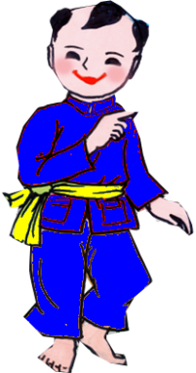
Luật chơi: Quan sát hình ảnh để nói một câu thành ngữ, tục ngữ chứa cặp từ trái nghĩa liên quan đến hình ảnh đó.
TRÒ CHƠI ĐUỔI HÌNH BẮT CHỮ

Slide 14
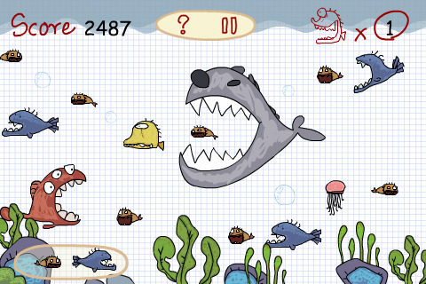
Cá lớn nuốt cá bé.

Slide 15
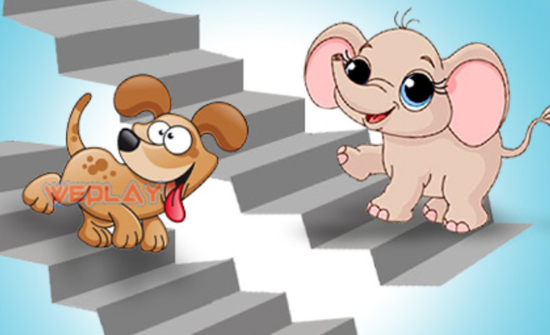
Lên voi xuống chó.

Slide 16

Ba chìm bảy nổi.

Slide 17

Đầu
Đầu voi đuôi chuột.
đuôi

